Slide 1
PROYECTO INTEGRADOR · DESARROLLO MÓVIL INTEGRAL
FestivalTrack
Apunta la cámara. Escucha antes de llegar. Sube al coche y el festival te guía.
Aplicación móvil oficial para el Festival José Alfredo Jiménez (Dolores Hidalgo, Guanajuato). Esta etapa se enfoca en tres funcionalidades nuevas ejecutadas desde la pantalla del automóvil: reconocimiento de sitios con realidad aumentada, demos de audio de cada concierto y navegación GPS — 10 pantallas nuevas en total.
EQUIPO
Juan Gustavo Ángel Cruz Méndez · 1223100406
Salinas Salinas Omar · 1223100433
Noé Chavero Martínez · 1223100837
Universidad Tecnológica del Norte de Guanajuato
Ingeniería en Desarrollo y Gestión de Software · Grupo GIDS6102 · Septiembre 2026

Slide 2
LA PROBLEMÁTICA
¿Qué problema resuelve FestivalTrack?
El Festival José Alfredo Jiménez reúne cada año en Dolores Hidalgo a miles de asistentes presenciales y a una audiencia remota aún mayor que sigue el evento a distancia. Hoy la información se distribuye de forma fragmentada: carteles impresos, publicaciones sueltas en redes sociales y filas físicas para la compra de boletos.
!
◎
⚠
¿Qué problema existe?
¿Quiénes son afectados?
¿Qué dificultades genera?
No existe un canal digital único y oficial del festival que centralice el boletaje, la programación, el contenido cultural y la orientación de acceso al recinto.
Los asistentes presenciales que hacen fila para comprar su boleto; los espectadores remotos sin forma oficial de seguir el evento; los visitantes que llegan en automóvil desde otras ciudades; y el propio comité organizador.
Filas prolongadas en taquilla, desconocimiento del valor histórico de los sitios del festival, dificultad para decidir a qué concierto asistir cuando hay actos simultáneos, y trayectos confusos para quienes llegan en coche.
Por qué importa: el festival preserva y difunde el legado musical de un ícono de la canción ranchera mexicana. Una experiencia de acceso deficiente reduce la asistencia, las ventas y el alcance cultural entre nuevas generaciones.
02

Slide 3
CONTEXTO DEL PROBLEMA
Dónde, cuándo y a quién le pasa
USUARIO OBJETIVO
MARIANA, 27 AÑOS · PERSONA DE USUARIO
Asistentes presenciales de 18 a 45 años que llegan caminando o en automóvil, espectadores remotos aficionados a la música ranchera, y el equipo administrador del festival.
Viaja en automóvil desde Querétaro para asistir al festival. Quiere comprar sus boletos desde el celular, no perderse el homenaje a “El Rey”, escuchar antes las canciones que se van a interpretar, conocer la historia de los sitios que visita y que su coche la guíe directo al escenario sin distraerla del camino.
LUGAR / CONTEXTO
Dolores Hidalgo, Guanajuato: escenarios al aire libre, la plaza principal, el mausoleo de José Alfredo Jiménez y las carreteras de acceso a la ciudad.
MOMENTO Y FRECUENCIA
El festival se realiza anualmente durante varios días de noviembre, con picos de demanda y tráfico vehicular antes de los actos estelares.
SITUACIONES QUE ACTUALMENTE ENFRENTAN LOS USUARIOS
Hacen fila bajo el sol para comprar su boleto en taquilla.
No saben qué significa el monumento o edificio frente al que están parados.
No conocen las canciones que interpretará cada tributo hasta escucharlo en vivo.
Usan un mapa genérico que no marca los accesos propios del festival.
03

Slide 4
PROPUESTA DE SOLUCIÓN
Una sola app, antes, durante y en el trayecto
FestivalTrack es una única aplicación móvil que acompaña al usuario antes, durante y en el trayecto hacia el festival: comprar el boleto, consultar la programación en tiempo real, escuchar demos de las canciones de cada concierto, reconocer sitios históricos con la cámara mediante realidad aumentada, y navegar hasta el recinto desde la pantalla del automóvil.
¿Cómo ayuda al usuario?
¿Qué necesidad resuelve?
¿Cuál es su valor único?
¿Por qué una app móvil?
Elimina la fila física, ofrece contexto cultural inmediato sobre lo que el usuario tiene frente a sí, y evita distracciones al conducir gracias a la integración vehicular.
La falta de un canal oficial, único y confiable para todo el ciclo de la experiencia: antes (boletaje e información), durante (contenido cultural en vivo) y en el trayecto (navegación).
Una sola app oficial del festival que vende el boleto, explica lo que el usuario tiene enfrente mediante realidad aumentada, y lo lleva hasta el escenario — incluso desde la pantalla del coche.
El smartphone es el dispositivo que el usuario siempre lleva consigo, caminando por el recinto o en el trayecto en auto; aprovecha su cámara, GPS y conectividad sin requerir hardware adicional.
04

Slide 5
PROPUESTA DE SOLUCIÓN
Problema → Usuario → Solución → Beneficio
1
2
3
4
Problema
Usuario
Solución móvil
Beneficio
→
→
→
Boletaje presencial, contenido cultural disperso y navegación genérica al recinto.
Asistente presencial, espectador remoto y visitante que llega en automóvil.
App con boletos QR, demos de audio, realidad aumentada y GPS integrado al auto.
Menos filas, más contexto cultural y un trayecto seguro hasta el escenario.
La propuesta se apoya en tres funciones nuevas ejecutadas también desde el automóvil: el escáner de sitios con realidad aumentada, los demos de audio por concierto y la navegación GPS — detalladas en 10 pantallas más adelante.
05

Slide 6
NOMBRE DEL PROYECTO
FestivalTrack
“Vive el legado. Guiado por tu celular.”
PLATAFORMA
Android nativo (Kotlin) con vista extendida a Android Auto / Apple CarPlay.
FestivalTrack es una aplicación móvil que centraliza la experiencia del Festival José Alfredo Jiménez en un único canal digital: compra de boletos con código QR, programación en tiempo real, biografía interactiva del cantautor, transmisión en vivo y demos de audio de cada concierto. Incorpora una función de realidad aumentada que reconoce sitios históricos del festival al apuntar la cámara del teléfono, y una vista de navegación GPS diseñada para usarse desde la pantalla del automóvil mediante Android Auto o Apple CarPlay.
El nombre “Track” hace referencia tanto a la pista de un disco musical como al rastreo o seguimiento de la ruta y el legado cultural del festival, ambos disponibles desde el mismo dispositivo.
ESLOGAN
Vive el legado.
Guiado por tu celular.
ENFOQUE DE ESTA ETAPA
Escáner AR, demos de
audio y GPS para el auto.
06

Slide 7
OBJETIVO
Objetivo del proyecto
Ofrecer una sola aplicación oficial del festival que acompañe al usuario antes, durante y en el trayecto hacia el evento — con énfasis en tres capacidades nuevas: reconocer sitios históricos con la cámara, dejar escuchar las canciones de cada concierto antes de que empiece, y guiar el trayecto en automóvil sin distraer al conductor.
▤
♫
✈
Centralizar
Enriquecer con audio y AR
Guiar en el trayecto
Boletaje, programación y contenido cultural en un solo canal oficial.
Demos de audio por concierto y descripciones culturales al apuntar la cámara a un sitio.
Llevar al usuario del auto al escenario con una vista de navegación segura.
07

Slide 8
FUNCIONALIDAD PRINCIPAL
Funcionalidad principal y MVP
La funcionalidad más importante es permitir comprar el boleto con código QR y consultar la programación en tiempo real, complementada por el reconocimiento de sitios con realidad aumentada y la navegación GPS integrada.
FUNCIONALIDADES INDISPENSABLES (MVP)
FUNCIONALIDADES FUTURAS
Registro e inicio de sesión de usuario.
Recomendaciones personalizadas de contenido.
Consulta de programación del evento en tiempo real.
Programa de fidelidad para asistentes frecuentes.
Compra de boletos con generación de código QR.
Streaming en vivo del festival para espectadores remotos.
Traducción multilingüe de las descripciones de AR.
Demos de audio de las canciones antes de cada concierto.
Integración con otros festivales o recintos culturales.
Reconocimiento de sitios por cámara (AR) con descripción de alta calidad.
Navegación GPS del evento integrada a Android Auto / Apple CarPlay.
Modo sin conexión para zonas sin señal dentro del recinto.
08

Slide 9
DISEÑO CONCEPTUAL
Flujo de navegación general
El flujo general de la aplicación sigue la secuencia: inicio, autenticación o acceso, pantalla principal, acción principal y resultado — antes de llegar a las pantallas nuevas del automóvil.
1
2
3
4
5
Inicio
Autenticación
Pantalla principal
Acción principal
Resultado
El visitante explora la pantalla de inicio del festival sin necesidad de registrarse.
Se activa únicamente cuando el usuario intenta comprar boletos o guardar contenido.
Panel con acceso a programación, biografía, cámara AR, demos de audio y GPS del auto.
Selección de fecha, categoría de boleto y cantidad en la pantalla de Boletos.
Confirmación de compra con código QR, o resultado de la cámara AR con la descripción del sitio.
→
→
→
→
09

Slide 10
ENFOQUE DE ESTA ETAPA
Nuevas herramientas en el automóvil
Tres capacidades diferenciadoras, pensadas para usarse también desde la pantalla del auto (Android Auto / Apple CarPlay), presentadas a continuación en 10 pantallas conceptuales.
◉
♫
✈
Realidad aumentada
Demos de audio
GPS para el auto
Reconoce sitios históricos del festival al apuntar la cámara y muestra su descripción cultural.
Reproduce fragmentos de las canciones de cada concierto para decidir a qué escenario ir.
Guía el trayecto hasta el escenario desde la pantalla del automóvil, sin distraer al conductor.
10

Slide 11
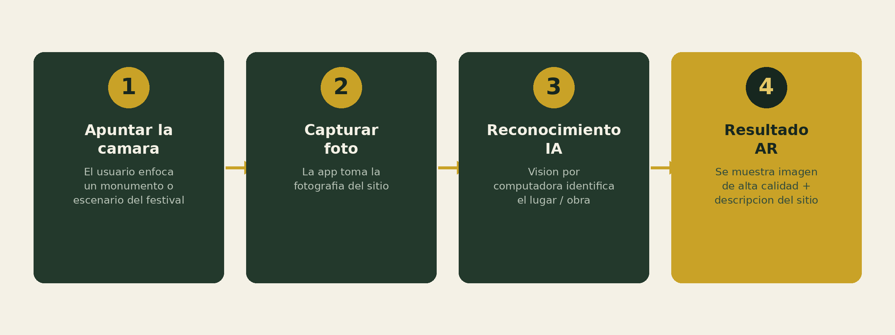
PANTALLA 1 DE 10 · REALIDAD AUMENTADA
Cómo reconoce un sitio la cámara
El usuario apunta la cámara del teléfono hacia un monumento o escenario del festival. La aplicación procesa la fotografía con un servicio de reconocimiento visual con IA en el backend (CameraX en la app) y regresa una imagen curada de alta calidad junto con una descripción histórica y cultural del sitio, tomada del catálogo que administra el equipo organizador.
Esta pantalla ya estaba definida en la etapa anterior del proyecto; se retoma aquí como punto de partida de las 10 pantallas del automóvil.
11

Slide 12
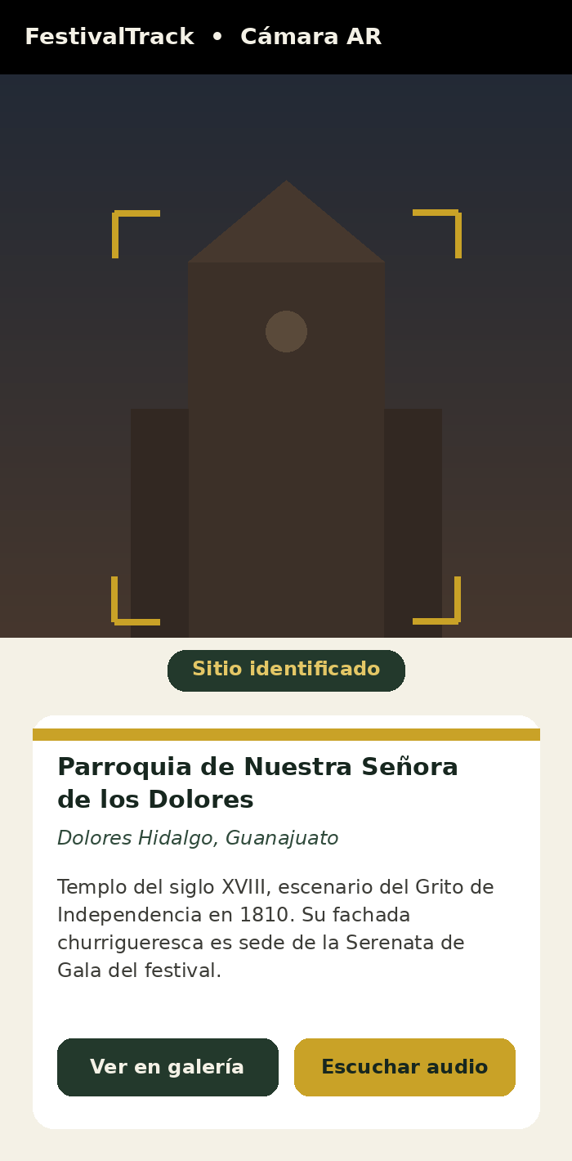
PANTALLA 2 DE 10 · REALIDAD AUMENTADA
Resultado: sitio identificado
Al reconocer el sitio, FestivalTrack muestra una tarjeta de resultado con el nombre del lugar, su ubicación y una descripción de alta calidad — como tener un guía cultural integrado en el teléfono. Desde aquí el usuario puede ver más fotografías en la galería o escuchar el audio relacionado con el sitio.
12

Slide 13
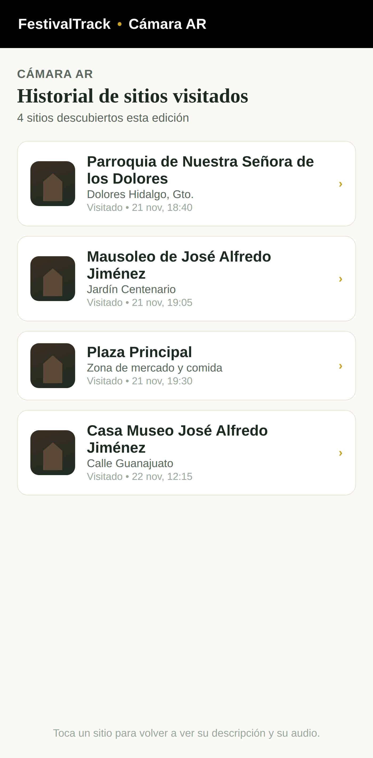
PANTALLA 3 DE 10 · REALIDAD AUMENTADA
Historial de sitios visitados
Cada sitio reconocido por la cámara se guarda automáticamente en un historial personal, con miniatura, nombre, ubicación y fecha de la visita. El usuario puede volver a consultar la descripción o el audio de un sitio sin tener que enfocarlo de nuevo con la cámara — útil para repasar el recorrido cultural al terminar el día, o para compartirlo con quien no pudo asistir.
13

Slide 14
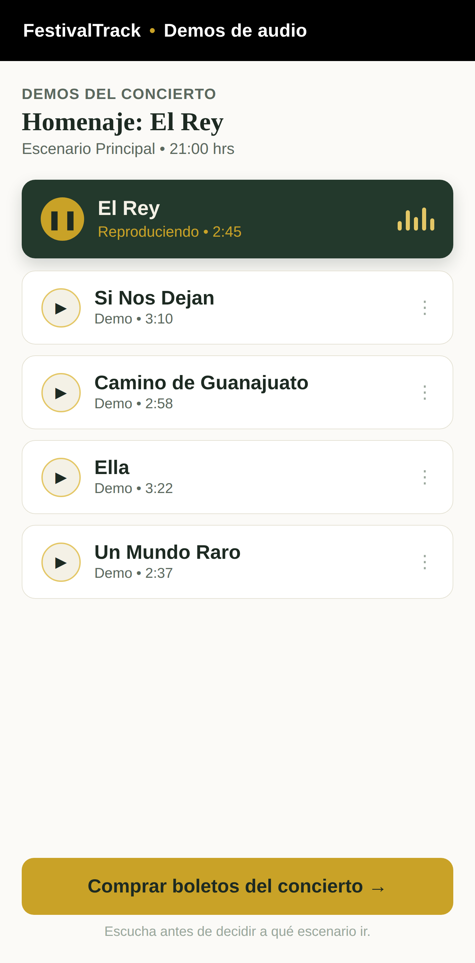
PANTALLA 4 DE 10 · DEMOS DE AUDIO
Demos del concierto
En la pantalla de cada evento, el usuario puede reproducir un fragmento de las canciones que interpretará el tributo en turno, tomadas del catálogo de audio que administra el equipo organizador. Esto ayuda a decidir a qué escenario asistir cuando hay actos simultáneos, y enlaza directamente con la compra de boletos de ese concierto.
14

Slide 15
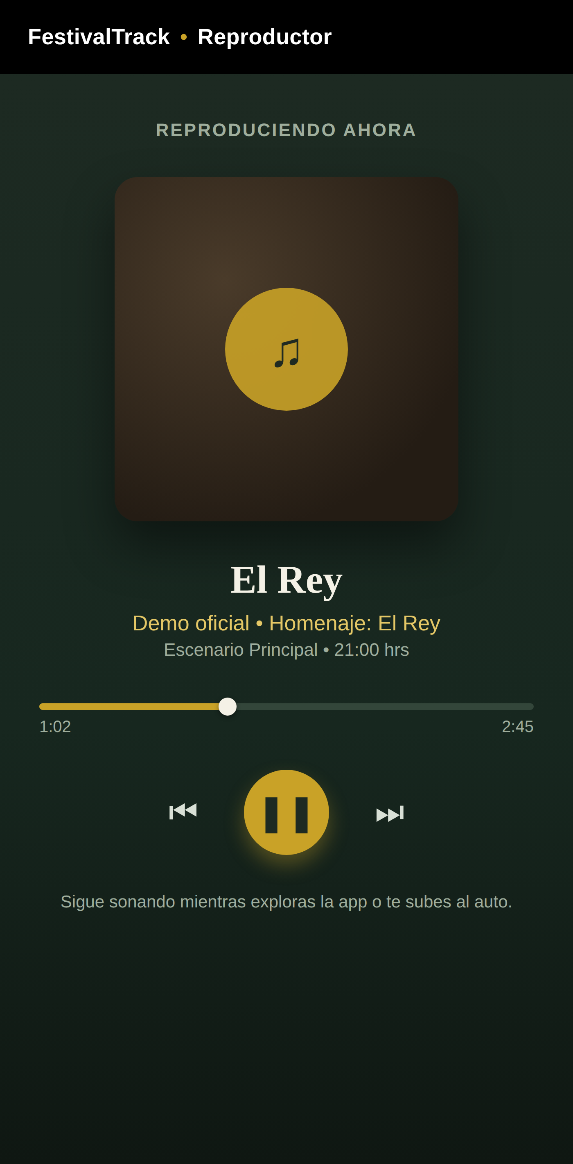
PANTALLA 5 DE 10 · DEMOS DE AUDIO
Reproduciendo ahora
Demos de audio
El reproductor a pantalla completa muestra la canción en curso con su progreso, controles de reproducción y el escenario y horario del concierto al que pertenece. El audio sigue sonando mientras el usuario explora otras secciones de la app — la biografía, el mapa o la cámara AR — sin perder el hilo de lo que está escuchando.
15

Slide 16
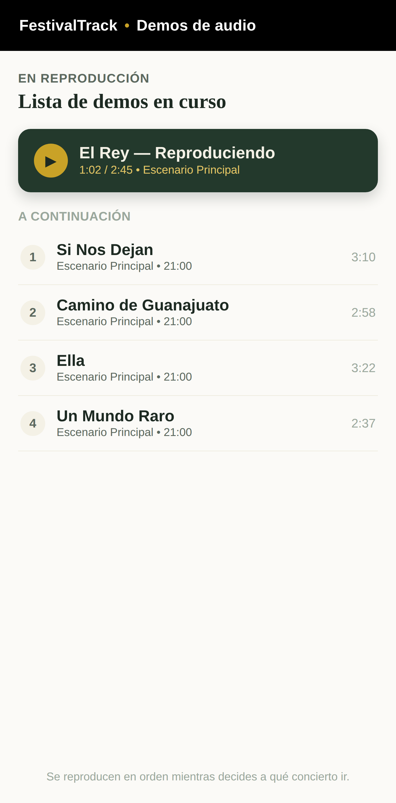
PANTALLA 6 DE 10 · DEMOS DE AUDIO
Cola de reproducción en curso
Muestra qué demo se está reproduciendo en este momento y la lista de las siguientes canciones en turno para el mismo concierto. Permite al usuario anticipar el resto del repertorio antes de decidir si se queda escuchando o cambia a otro escenario — la misma cola puede continuarse desde la pantalla del automóvil.
16

Slide 17
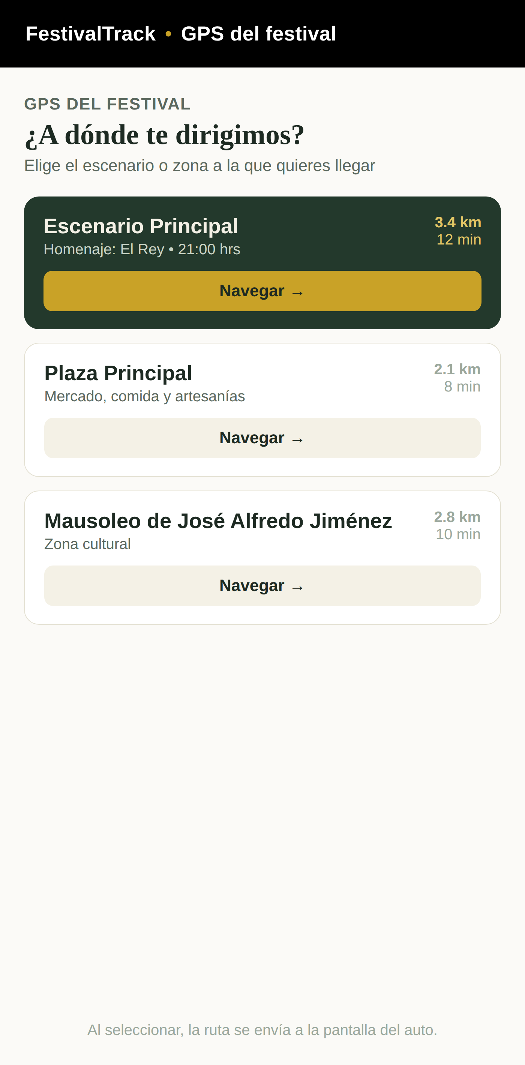
PANTALLA 7 DE 10 · GPS PARA EL AUTO
Elige tu destino
Antes de subir al automóvil, el usuario elige a qué escenario o zona del festival quiere llegar: el escenario principal, la plaza o el mausoleo. Cada opción muestra la distancia y el tiempo estimado de traslado. Al seleccionar “Navegar”, la ruta se envía automáticamente a la pantalla del auto (Android Auto / Apple CarPlay).
17

Slide 18
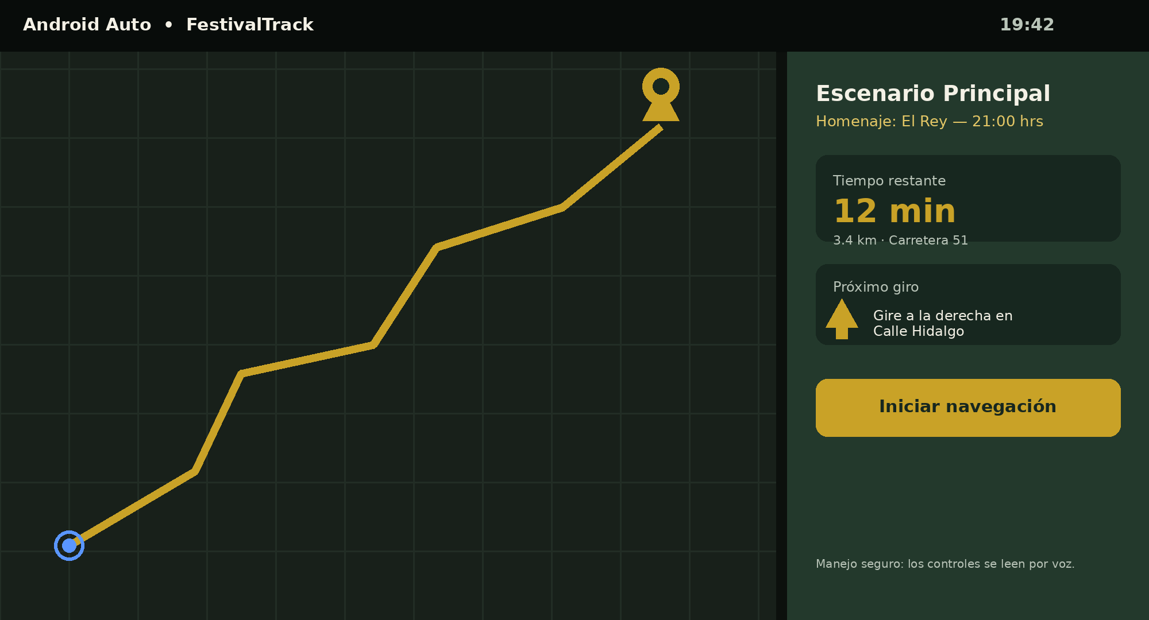
PANTALLA 8 DE 10 · GPS PARA EL AUTO
Navegación en Android Auto
Vista simplificada y compatible con Android Auto y Apple CarPlay: muestra el mapa, el tiempo restante y la siguiente indicación de la ruta hacia el evento. Está pensada para leerse de un vistazo y operarse por voz, priorizando el manejo seguro y usando el mismo evento y ubicación ya registrados en la app móvil.
18

Slide 19
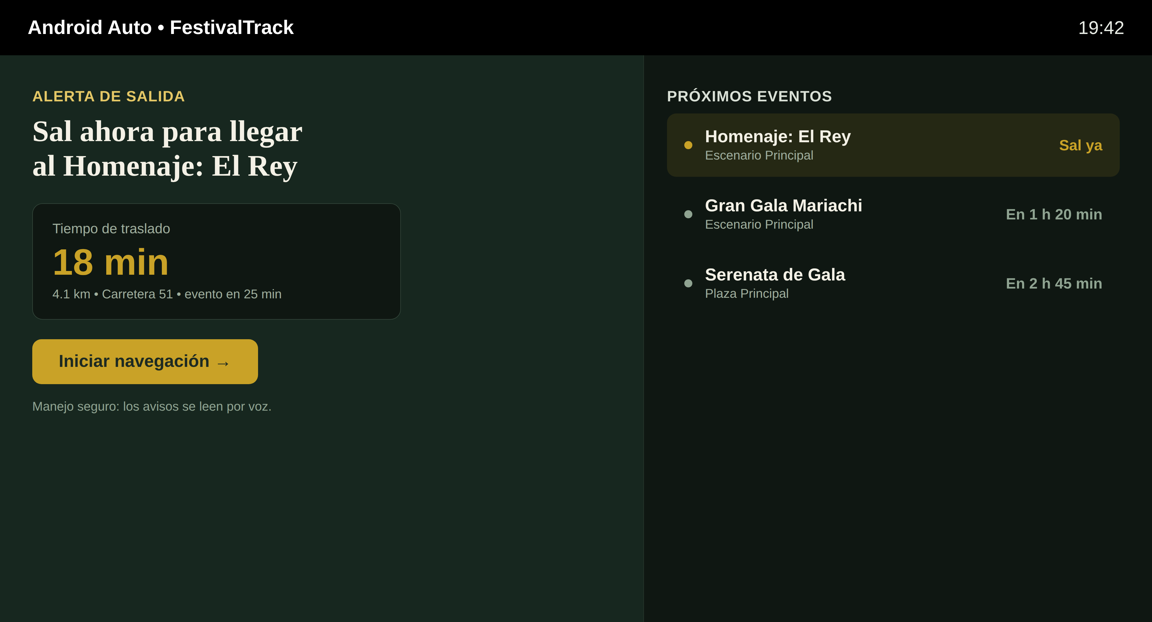
PANTALLA 9 DE 10 · GPS PARA EL AUTO
Alerta de salida y próximos eventos
Con el destino y el itinerario ya conocidos, FestivalTrack calcula cuándo conviene salir para no perderse el siguiente concierto y muestra, en la misma pantalla del auto, los eventos que están por comenzar con su hora y su escenario — todo léido por voz, sin necesidad de tocar el teléfono mientras se conduce.
19

Slide 20
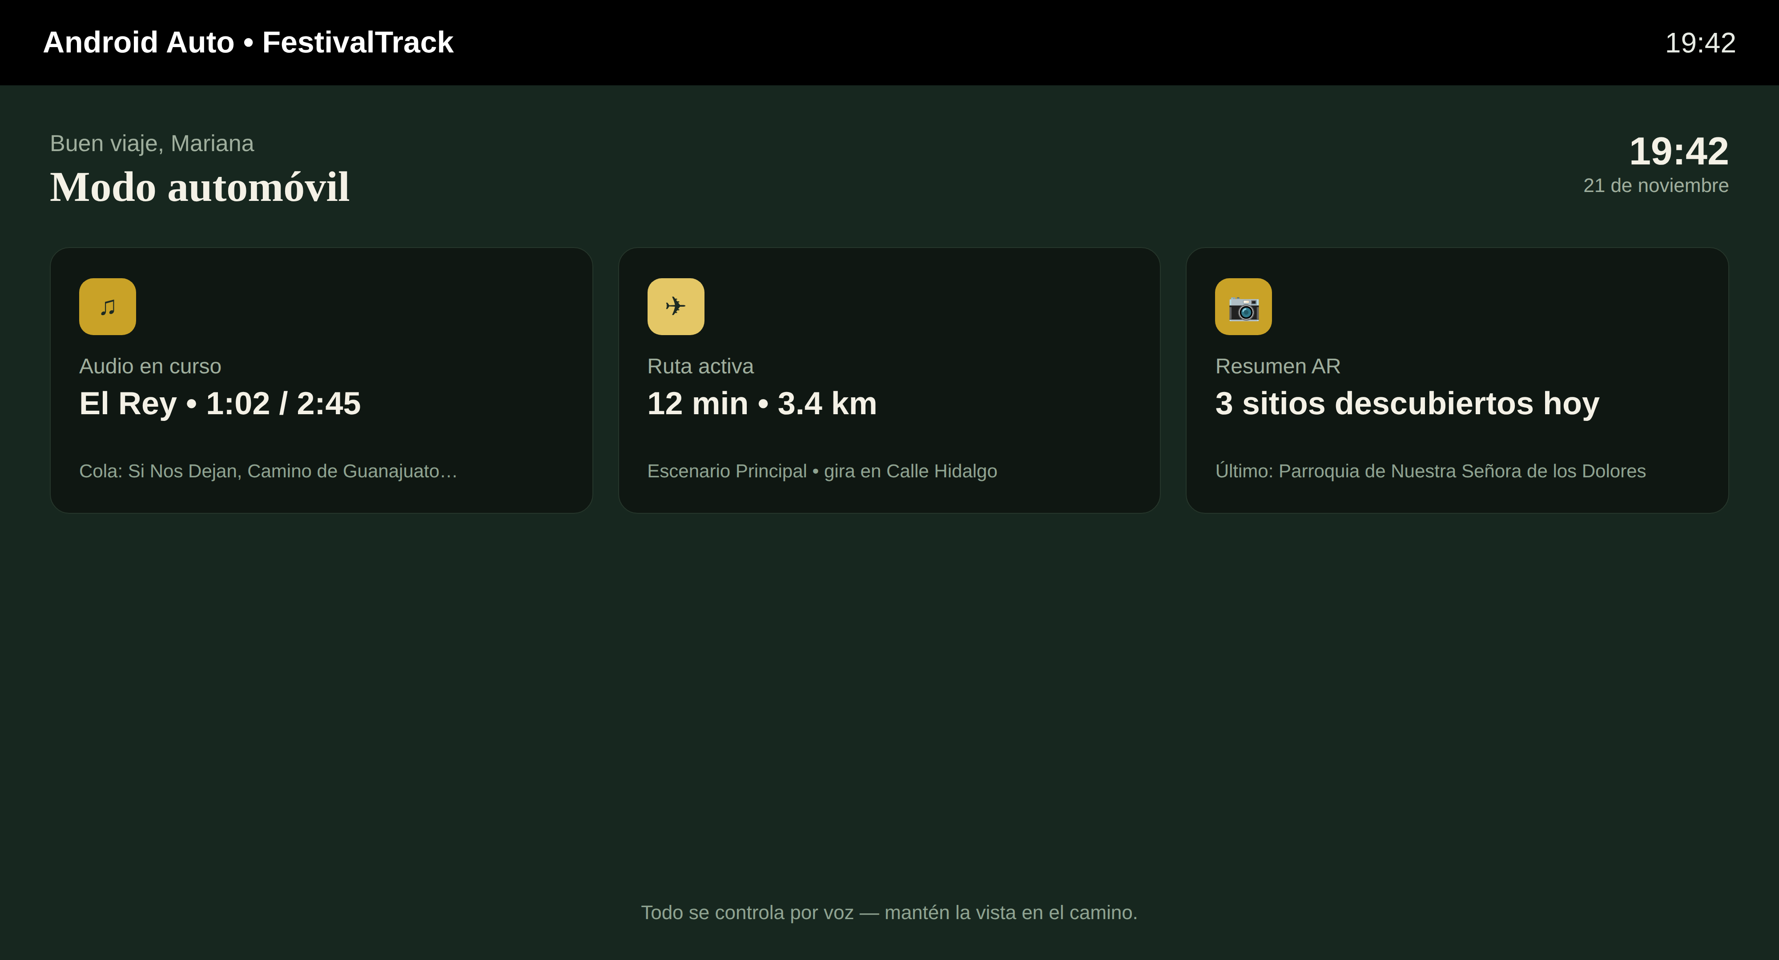
PANTALLA 10 DE 10 · MODO AUTOMÓVIL
Home del modo automóvil
Al conectar el teléfono al auto, esta pantalla de inicio reúne en un solo vistazo lo que el usuario dejó en curso: el audio que está sonando y su cola, la ruta activa con el tiempo restante, y un resumen de los sitios descubiertos con la cámara AR ese día — los tres módulos nuevos, accesibles por voz desde un mismo lugar.
20

Slide 21
EN RESUMEN
10 pantallas, un solo ecosistema en el auto
1 · Cómo funciona el AR
2 · Sitio identificado
3 · Historial de sitios
4 · Demos del concierto
5 · Reproduciendo ahora
6 · Cola de reproducción
7 · Elige tu destino
8 · Navegación Android Auto
9 · Alerta de salida
10 · Home del automóvil
21

Slide 22
PLANEACIÓN TÉCNICA
Arquitectura y patrones de diseño
Arquitectura MVVM (Model-View-ViewModel) con ViewModel de Jetpack y StateFlow, conectada a un backend REST en NestJS: separa la lógica de negocio del renderizado, lo cual resulta útil para módulos independientes como realidad aumentada y navegación vehicular.
Capa | Responsabilidad
View | Pantallas de Android (Kotlin): Boletos, Biografía, Cámara AR, Demos de audio, Vista de Auto.
ViewModel | Estado observable y lógica de presentación.
Repository | Abstrae el acceso a datos: Firestore, API REST, caché local.
Model / API | Firebase, servicio de visión (AR), streaming HLS, Android Auto SDK.
Patrón | Dónde se usaría
Singleton | Gestión de la sesión autenticada del usuario.
Factory | Alta de canciones, biografías y sitios AR por el administrador.
Observer | La transmisión en vivo avisa a la interfaz cuando cambia de estado.
Repository | Acceso a Evento, Boleto y Pago (Firebase / API REST).
Facade | Módulo AR: cámara + reconocimiento visual + catálogo, en una sola llamada.
22

Slide 23
TECNOLOGÍAS
Tecnologías a usar
⚙
⚙
⚙
DESARROLLO MÓVIL
BACKEND Y BASE DE DATOS
REALIDAD AUMENTADA
Android Studio · Kotlin
NestJS + Prisma · PostgreSQL (Neon)
CameraX + reconocimiento visual con IA
Desarrollo nativo para Android con Jetpack Compose.
API REST propia con autenticación JWT y base de datos en la nube.
La app captura la foto y el backend identifica el sitio del catálogo.
⚙
⚙
⚙
INTEGRACIÓN VEHICULAR
STREAMING Y AUDIO
DISEÑO Y CONTROL DE VERSIONES
Android Auto · Car App Library
Media3 (ExoPlayer) · RTSP
Figma · Git / GitHub
Plantillas ListTemplate y PaneTemplate para uso seguro en coche.
Transmisión en vivo y demos de canciones.
Prototipado de pantallas y control de versiones del código.
23

Slide 24
PLANEACIÓN TÉCNICA
Metodología de desarrollo: Scrum
¿Por qué Scrum?
Organización del equipo
• El alcance crece por unidad de la asignatura; Scrum entrega valor incremental en cada sprint.
• Las nuevas funciones (AR, audio y navegación vehicular) son módulos independientes que se priorizan y prueban por separado.
• Las revisiones periódicas facilitan la retroalimentación docente y el ajuste temprano de rumbo.
Sprints de dos semanas. El rol de Product Owner y de Scrum Master rota entre los tres integrantes en cada sprint. El trabajo se divide por historias de usuario en un tablero Kanban (Por hacer / En progreso / En revisión / Hecho), con Sprint Planning, Daily Scrum, Sprint Review y Retrospectiva como ceremonias fijas.
Etapa del sprint | Actividad
Sprint Planning | Selección de historias de usuario del Product Backlog para el sprint.
Desarrollo + Daily Scrum | Implementación de las historias con revisión diaria breve del avance.
Sprint Review | Demostración del incremento funcional al equipo.
Retrospectiva | Identificación de mejoras al proceso de trabajo del equipo.
Cada sprint cierra con una versión funcional demostrable, priorizando primero las historias del MVP (boletos, programación y streaming) antes que las de realidad aumentada y navegación vehicular.
24

Slide 25
PLANEACIÓN TÉCNICA
Product backlog inicial
Prioridad | Funcionalidad | Módulo relacionado
Alta | Registro e inicio de sesión de usuario | Usuario
Alta | Consulta de programación del festival | Evento
Alta | Compra de boletos y generación de código QR | Boleto, Pago
Alta | Transmisión en vivo básica | Transmisión
Media | Biografía interactiva del artista | Biografía
Media | Notificaciones y recordatorios de eventos | Notificación
Media | Demos de audio por concierto | Catálogo musical
Media | Panel administrativo de contenido | Administrador
Baja | Reconocimiento de sitios con realidad aumentada | Módulo AR
Baja | Vista de navegación GPS para Android Auto / CarPlay | Módulo Auto
Baja | Galería histórica de fotografías | Galería
25

Slide 26
HISTORIAS DE USUARIO
Historias de usuario
1
Asistente presencial
2
Espectador remoto
3
Visitante curioso
Como asistente, quiero comprar mi boleto con pago seguro desde el celular, para evitar hacer fila en taquilla.
Como espectador remoto, quiero ver la transmisión en vivo desde la app, para disfrutar el festival aunque no viaje a Dolores Hidalgo.
Como visitante, quiero apuntar la cámara a un monumento del festival, para conocer su historia mediante realidad aumentada.
4
Aficionado indeciso
5
Conductor
6
Administrador
Como aficionado, quiero escuchar demos de las canciones antes de un concierto, para decidir a qué escenario asistir.
Como asistente que llega en automóvil, quiero ver la ruta al evento en la pantalla de mi coche, para no distraerme con el teléfono al conducir.
Como administrador, quiero subir canciones, fotografías y descripciones de sitios, para mantener actualizado el contenido cultural del festival.
26

Slide 27
PLANEACIÓN TÉCNICA
Estrategia de pruebas y versionamiento
Tipo de prueba | Qué se verificará
Unitarias | Cálculo de disponibilidad de boletos, generación del QR y lógica del ViewModel.
De interfaz | Que el flujo de compra y la cámara AR respondan correctamente a la interacción.
De integración | Que el reconocimiento AR retorne la descripción correcta y el GPS envíe la ruta al auto.
Con usuarios | Que asistentes reales entiendan la navegación y la vista de Android Auto sin instrucciones.
Rama | Propósito
main | Versión estable del proyecto, lista para entrega.
develop | Integración de funcionalidades ya completas y probadas.
feature/nombre | Desarrollo aislado de cada historia de usuario.
Repositorio único en GitHub, con acceso para los tres integrantes del equipo (ej. feature/ar-reconocimiento, feature/auto-gps). Commits en formato convencional (feat:, fix:, docs:, refactor:). Los cambios se integran mediante Pull Request, con revisión de al menos un compañero antes de fusionarse a develop.
En esta etapa no se implementan todas las pruebas: el objetivo es planear cómo se verificará la calidad conforme avance el desarrollo durante el cuatrimestre.
27

Slide 28
REFERENCIAS
Aplicaciones similares y diferenciación
App de referencia | ¿Qué resuelve? | Inspiración para FestivalTrack | Oportunidad de mejora
Google Lens | Reconocer objetos, texto y lugares con la cámara. | Flujo de captura y reconocimiento visual para el AR. | No ofrece descripciones curadas de un festival cultural específico.
Boletia / Ticketmaster México | Venta de boletos con código QR de acceso. | Flujo de compra: selección, pago y validación del boleto. | No ofrece contenido cultural, AR ni navegación vehicular.
Waze / Google Maps | Navegación GPS con soporte para Android Auto y CarPlay. | Vista simplificada de ruta y tiempo restante en pantalla de auto. | No conocen los accesos, horarios ni escenarios propios del festival.
DIFERENCIACIÓN DE FESTIVALTRACK
Ninguna app de referencia integra boletaje, realidad aumentada cultural y navegación vehicular en una sola experiencia. FestivalTrack combina estas tres capas alrededor de un festival cultural específico, evitando que el usuario tenga que saltar entre varias aplicaciones distintas para vivir el evento.
28

Slide 29
EN RESUMEN
FestivalTrack: cultura y camino, en un mismo toque
Escáner de sitios
Demos de audio
GPS para el auto
La cámara reconoce monumentos y escenarios y entrega una descripción de alta calidad, al estilo de un guía cultural.
El usuario escucha antes las canciones de cada concierto para decidir a qué escenario asistir.
Una vista simplificada en Android Auto / CarPlay guía al asistente hasta el escenario sin distraerlo del volante.
¿Cuál es su MVP?
Registro, programación, boletos con QR, streaming en vivo, demos de audio, realidad aumentada y GPS para el automóvil.
¿Por qué es viable?
Cada función nueva — realidad aumentada, demos de audio y navegación vehicular — es un módulo independiente y acotado que se puede construir, probar y demostrar por separado durante el cuatrimestre, sin comprometer el MVP base de boletaje y programación.
Gracias — Juan Gustavo Ángel Cruz Méndez · Salinas Salinas Omar · Noé Chavero Martínez
29

